Slide 1
Proje Sunumu
Bilgisayarlı Kontrol Dersi
Çok Fonksiyonlu Rc Araba
Notes:
Note: Please after inserting your picture, “Right Click” on the picture and “Send it to Back” to get the “Gradient” effect.

Slide 2
RC Arabanın Fonksiyonları
01
Bluetooh ile kontrol
02
Ir kumanda ile kontrol
03
Hız ayarı özelliği
04
Ekran ile bilgi yazdırma özelliği
05
Engelden kaçan özelliği

Slide 3
Projenin Amacı
Bu projenin amacı, Arduino tabanlı bir kontrol sistemi kullanarak uzaktan kontrollü bir araba tasarlamak ve geliştirmektir. Bu proje, elektronik devre tasarımı, programlama ve kablosuz iletişim becerilerini birleştirerek, kullanıcının bir uzaktan kumanda veya mobil uygulama aracılığıyla aracın hareketlerini ve fonksiyonlarını yönetebilmesini sağlar. Böylece, hem mühendislik ve yazılım alanlarında pratik deneyim kazanılır hem de robotik ve otomasyon sistemlerinin temel prensipleri uygulanarak yaratıcı ve eğitici bir çalışma gerçekleştirilir.

Slide 4
Projenin Sağladığı Kolaylık
Bu projenin sağladığı kolaylık, kullanıcının fiziksel olarak araca müdahale etmeden, uzaktan ve kablosuz bir şekilde aracın kontrolünü sağlayabilmesidir. Bu, özellikle tehlikeli veya erişimi zor alanlarda çalışılması gereken durumlarda güvenliği artırır ve zamandan tasarruf sağlar. Ayrıca, uzaktan kontrol yeteneği, kullanıcıya aracın hareketlerini ve fonksiyonlarını daha hassas ve esnek bir şekilde yönetme olanağı tanır, bu da projeyi eğitim ve eğlence amaçlı kullanımlar için ideal hale getirir.

Slide 5
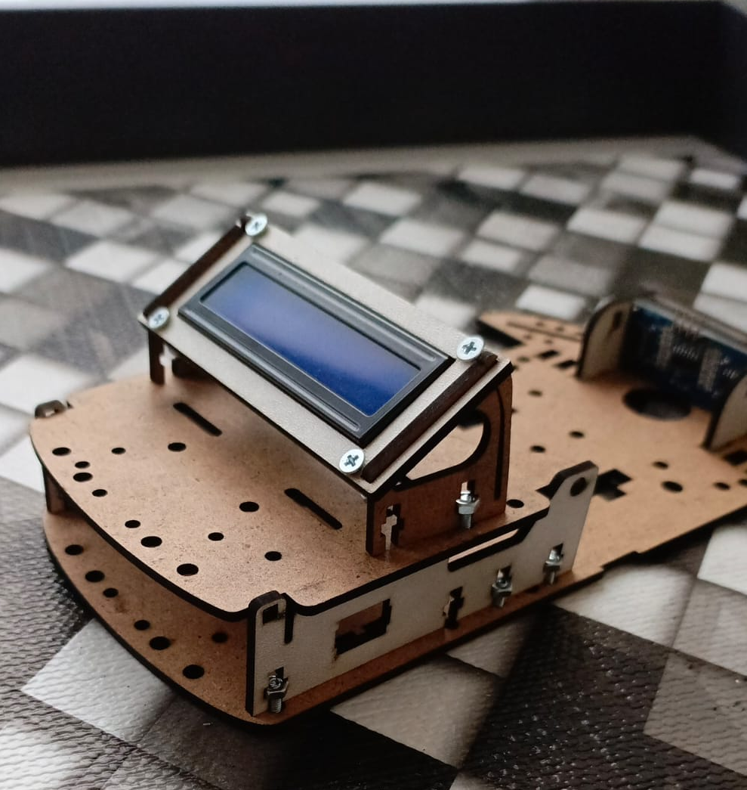
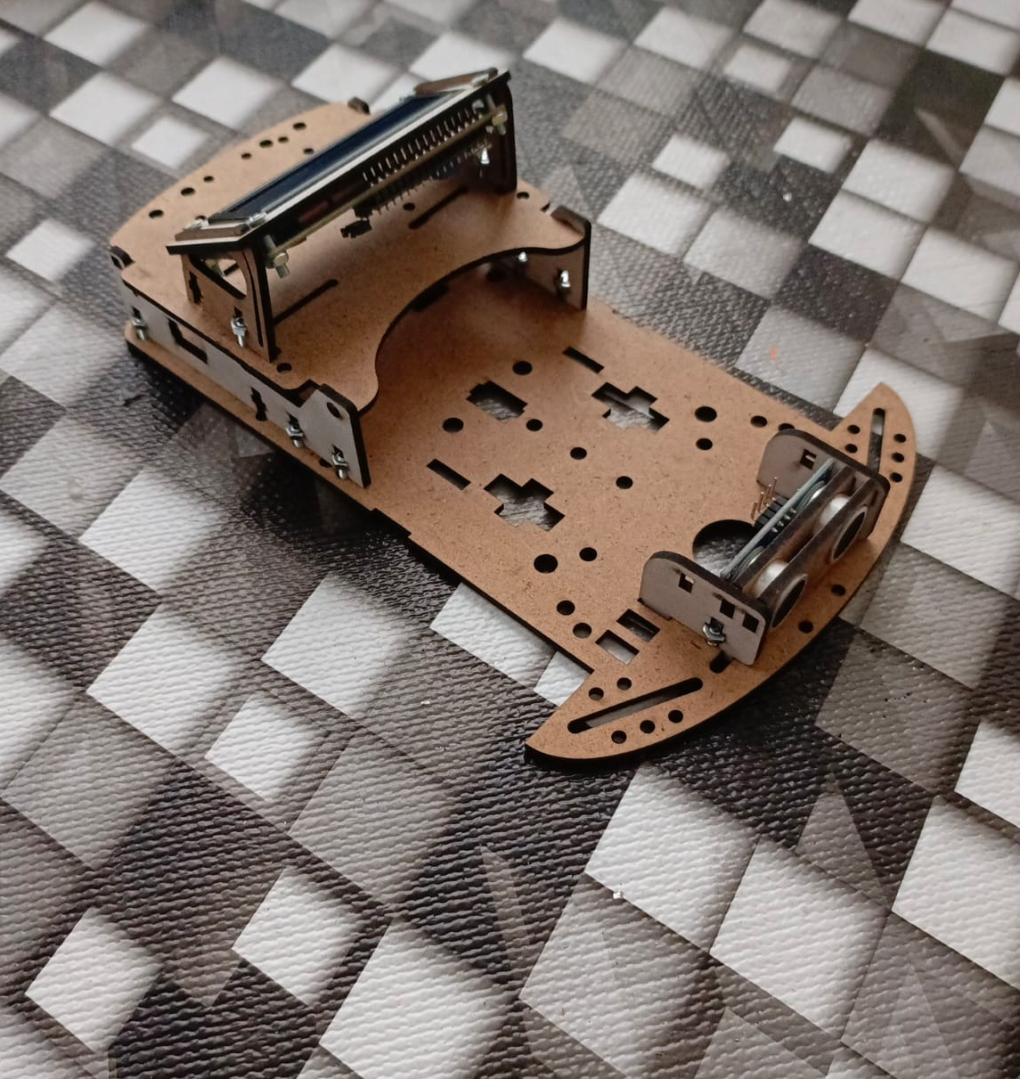
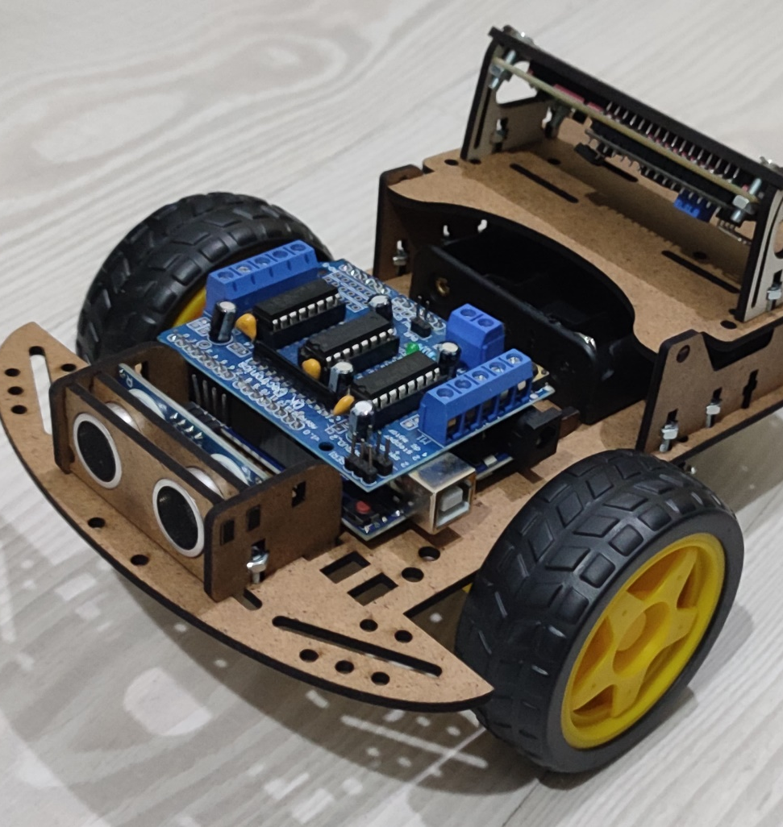
Üretimden Kareler

Slide 6
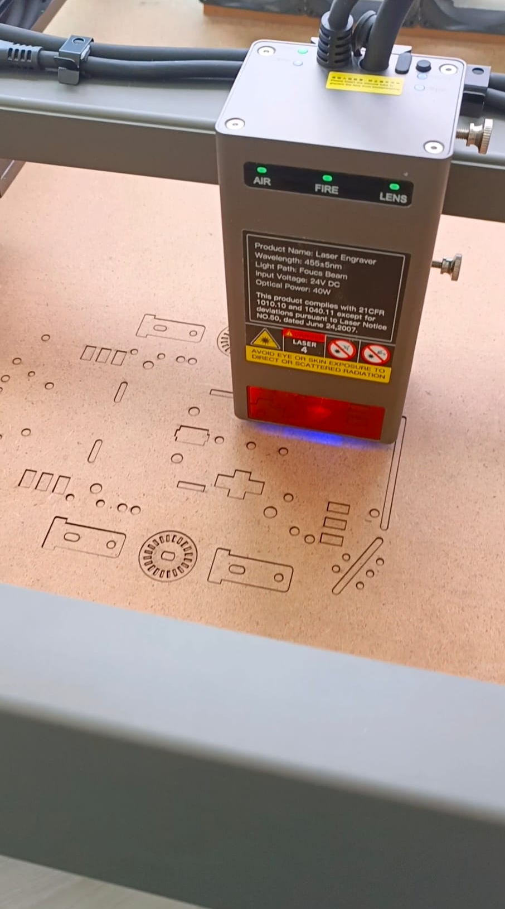
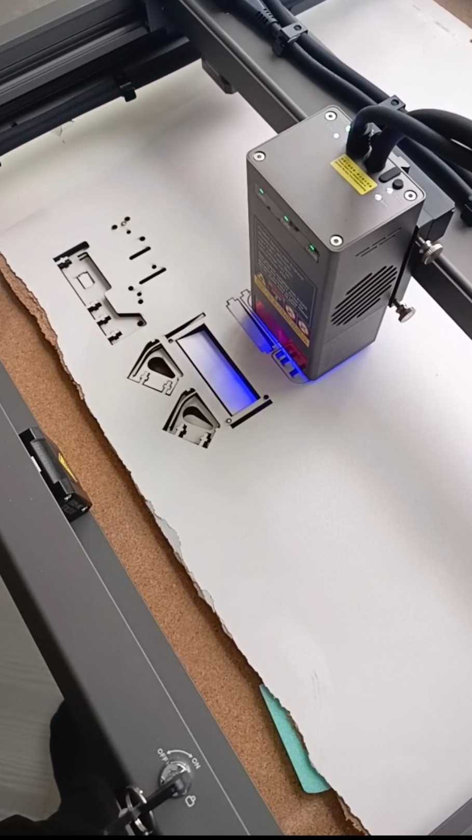
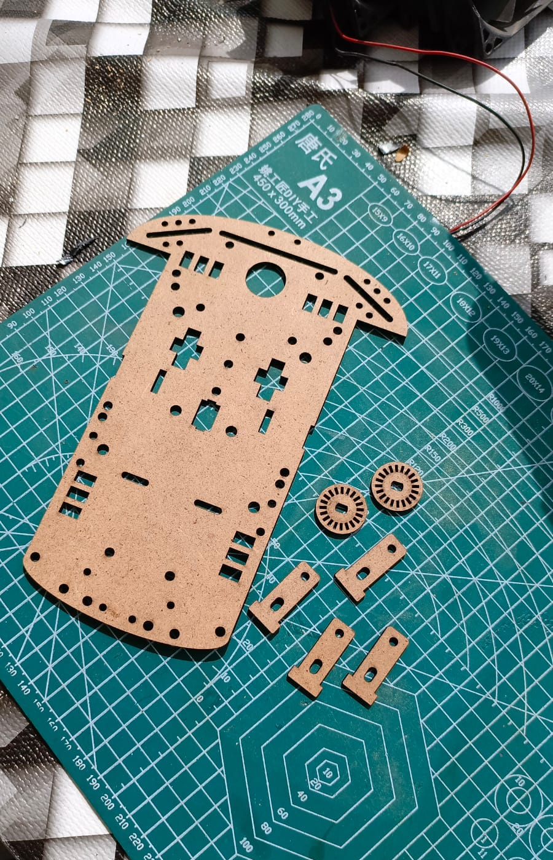
Üretimden Kareler
Gövde Üretimi
Aksesuar Üretimi
Üretilen Gövde

Slide 7
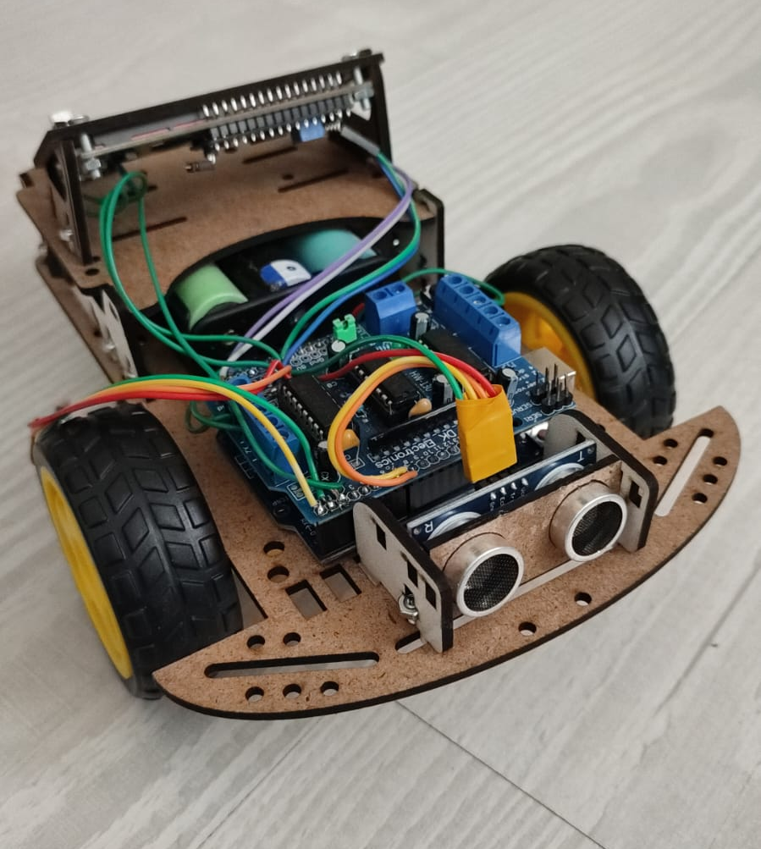
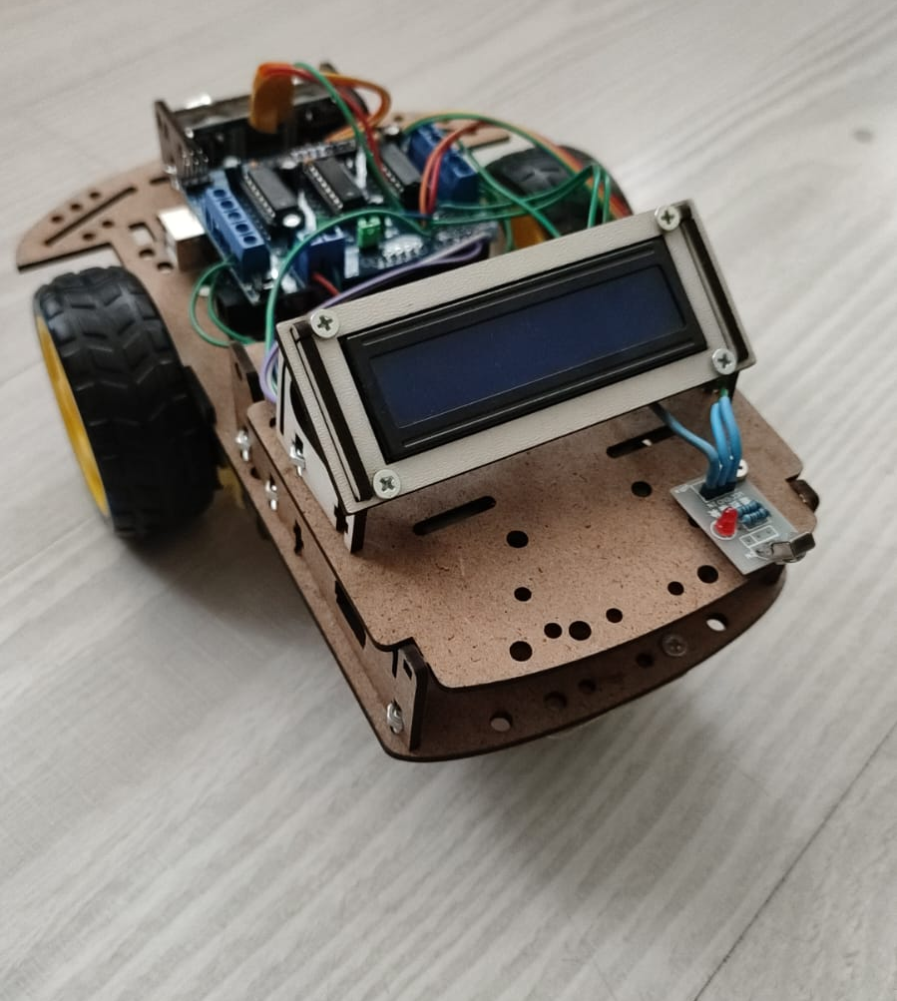
Projenin Son Hali
Notes:
Note: Please after inserting your picture, “Right Click” on the picture and “Send it to Back” to get the “Gradient” effect.

Slide 8
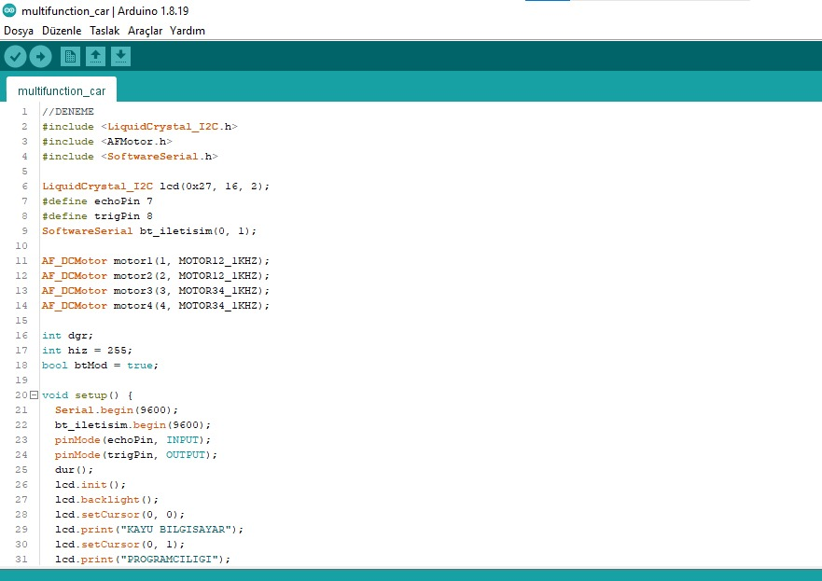
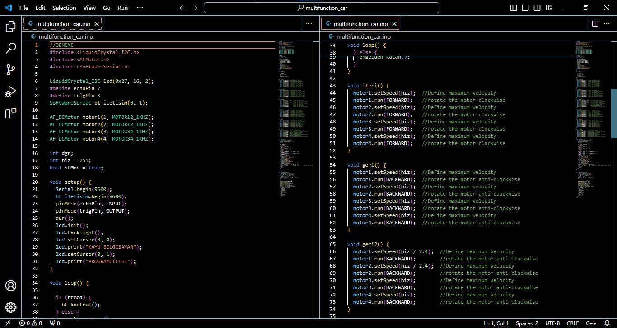
Projenin Arduino Kodları
Notes:
Note: Please after inserting your picture, “Right Click” on the picture and “Send it to Back” to get the “Gradient” effect.

Slide 9
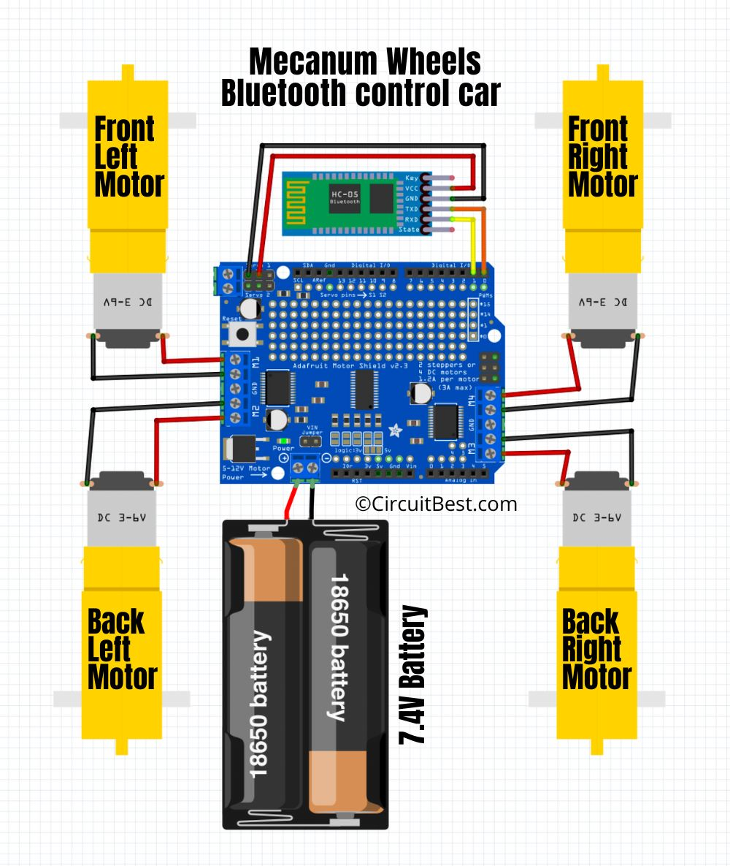
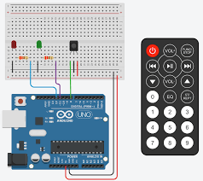
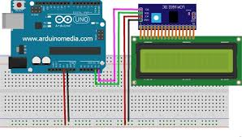
Yaralandığımız Devre Şemaları
Notes:
Note: Please after inserting your picture, “Right Click” on the picture and “Send it to Back” to get the “Gradient” effect.

Slide 10
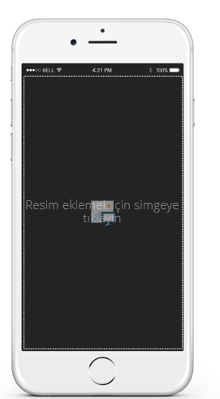
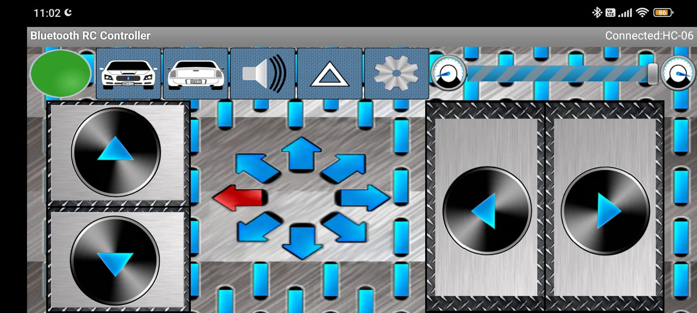
Mobil Uygulama Plartformu
Notes:
Note: Please after inserting your picture, “Right Click” on the picture and “Send it to Back” to get the “Gradient” effect.

